Slide 1
Çocukluk Döneminde
Bilgisayar
Sağlık Bilimleri Fakültesi
Çocuk Gelişimi Bölümü

Slide 2
Çocuklara Yönelik Bilgisayar Program Örneklerinin İncelenmesi

Slide 3
Bilgisayar destekli eğitimin hangi amaca yönelik olarak kullanılacağının saptanması ve bu amaca uygun olarak program seçilmesi gerekir. Bilgisayar destekli eğitim programları;
Kişisel istekler doğrultusunda ilgiyi artırmalıdır.
Ödüllendirici olmalıdır.
Çocuğun başarısının sürekliliğini sağlamalıdır.

Slide 4
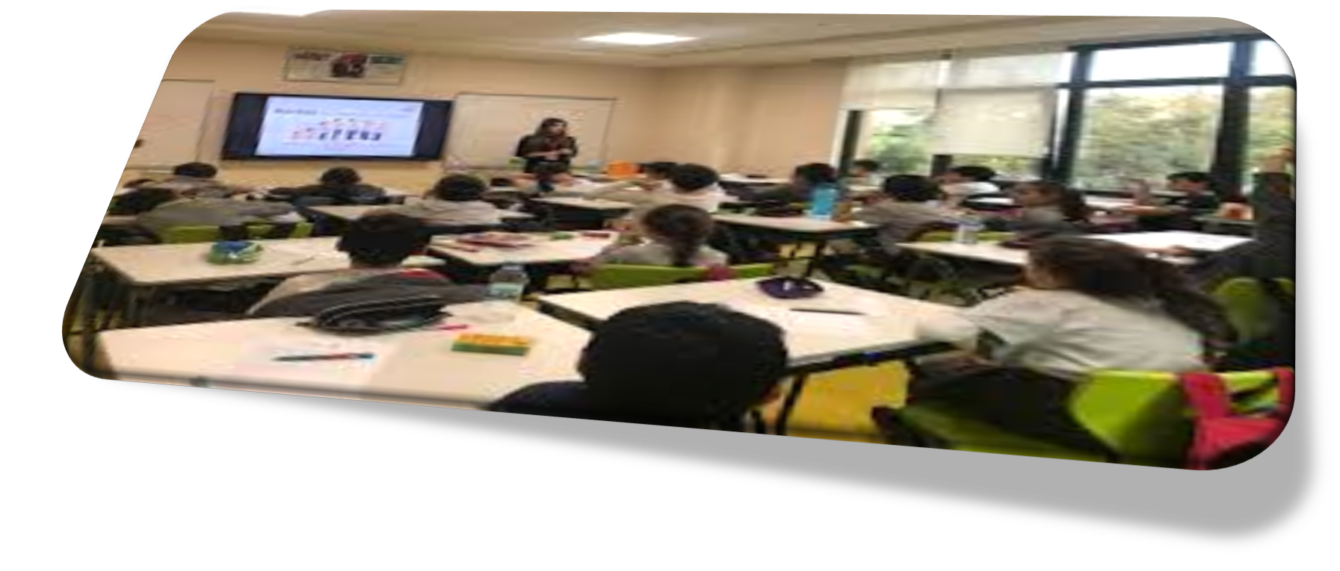
Sosyal gelişimi destekleyecek şekilde düzenlenmelidir.
Çocuğun yeteneklerini geliştirici araç olarak kullanılmalıdır.

Slide 5
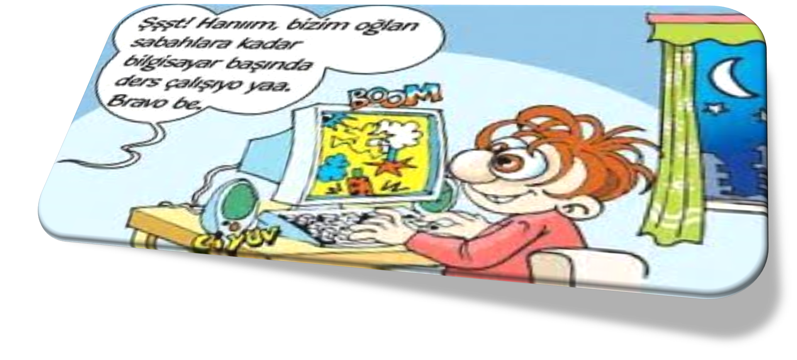
Çocuğun değişik gereksinimleri göz önüne alınarak düzenlenmelidir.
Bilgisayar destekli eğitim programlarıyla sunulan obje, ses ve grafik özellikleri çocuklar açısından yeterince cazip olmalıdır.
Çocukların yaşlarına göre oyun özellikleri uygun olarak düzenlenmelidir.

Slide 6
Amaca uygun hazırlanmayan eğitim programlarının, çocuğun tam anlamıyla bilgilendirilmesi ve çocuğa yetenek kazandırılması açısından etkisi olumsuz olur. Bilgisayar programlarının etkili bir şekilde kaynaştırılmasını destekleyen uygulamalar yapılmalıdır. Bunlar;

Slide 7
Bilgisayar programlarının, ders programlarının amaçlarına bütün olarak kaynaştırılması,
Çocukların gelişim düzeyine göre sıralanması
Çocukları yaratıcı bir katılıma teşvik edecek bir şekilde kullanılmalı ve hazırlanmalıdır.

Slide 8
Etkinlik Örnekleri

Slide 9
Etkinlik-1
Amaç:
Bilgisayar kullanımı ile ilgili kavramları pekiştirmek. Buna ilişkin olarak ;
Üst-alt, yukarı-aşağı… gibi zıt kavramları öğretmek,
Sağ-sol kavramına giriş yapmak,
Sağ ve sol elleri tanımak,
Dinlemeyi ve yönergeleri takip etmeyi öğrenmek,
Uygulama:
Çocuklarla bilgisayar eğitimine geçmeden önce, yukarıda belirlenen kavramlarla ilgili aktiviteler hazırlanmalı
Ve uygulanmalıdır. Daha sonra bu kavramlarla ilgili olarak mukavva bir bilgisayarın kullanılması ile bu kavramları tekrar edilebilir. Bu kavramlarla ilgili etkinlikleri bilgisayar ile eğitim sırasında da uygulamaya devam edilmelidir.

Slide 10
Etkinlik-2
Amaç:
Bilgisayarın işleyiş mantığını göstermek
Materyaller
Karton kutular
Çikolata koyulan kutu
Küçük resimli kartlar
Büyük resimli kartlar

Slide 11
Uygulama:
Öncelikle çocuklara küçük karton kutudan monitör yaptırılır. Daha sonra disk sürücü amacıyla kullanılmak üzere büyük karton kutu ile ve monitör amaçlı yapılan kutuyla bağlantısı sağlanır. Ayrıca yan tarafına da bir küçük delik açılır. Çikolata kutusu ters çevrilerek klavye haline getirilir. Her küçük göze klavyede bulunan semboller, harfler, şekiller yapıştırılır. Bir çocuk kullanıcı olur diğer çocuk ise disk sürücü olarak yapılan büyük kutunun içine girer. Kullanıcı olan çocuk küçük resimleri kartlardan birini büyük kutunun yanındaki delikten atar. Aynı kartların büyük eşleri olan büyük kutunun içindeki çocuk ise onun eşinin büyüğünü bularak aradaki açıklıktan monitörün önüne büyük kartları koyar. Uygulama eş değiştirerek sürer.

Slide 12
Etkinlik-3
Amaç:
Çocuklara bilgisayarı tanıtmak
Materyaller
Bilgisayar
Bilgisayar örtüsü
Monitör
Disk sürücü

Slide 13
Uygulama
Bilgisayarın önüne 5-6 kişilik çocuk grubu alınır. Bilgisayarı gösterilecek örtü kaldırılır. Bilgisayar öğrenmemizde bize yardımcı olan bir araç olduğu söylenir. Bilgisayarı kullanmak için hangi tuşları kullanacağımız açıklanır. Herkesin belli bir sıra ile bilgisayarları kullanmayı öğreneceği belirtilir. Bilgisayarın klavyesi, monitörü, disk sürücü gösterilerek tanıtılır. Bilgisayarı ileri geri, sağ, sol tuşları ve Mouse gösterilerek işlevleri tanıtılır.

Slide 14
Burada yazılan etkinlikler, bilgisayarla eğitime başlamadan önceki bilgisayarı tanıtıcı etkinliklerdir. Bu etkinlikler çoğaltılabilir ve çeşitlendirilebilir. Yukarıdaki etkinlik örnekleri ile çocukların bilgisayarın işleyişi hakkında fikir sahibi olmaları ve bilgisayar parçalarını tanımaları, tanımlayabilmeleri sağlanır.

Slide 15
Kaynakça
Bütün Ayhan, A. ve Aral, N. 2009. Erken Çocukluk Döneminde Bilgisayar. Erken Çocukluk Gelişimi ve Eğitim (Edit.Y.Fazlıoğlu), 419-435. Kriter Yayınları, İstanbul.
Healy, J. M. 1999. Bağlantı Doğru mu? Boyner Holding Yayınları, İstanbul.
Arı, M. ve Bayhan, P. 1999. Okulöncesi Dönemde Bilgisayar Destekli Eğitim. Epsilon Yayınevi, İstanbul.
Odabaşı, H. F.2002. İnternet ve Çocuk. Kapital Medya Hizmetleri A.Ş., İstanbul.

